Slide 1










Bài 10: Mua, bán hàng hóa (tiết 4)

Slide 2

Chào mừng các thầy, cô giáo tới dự thăm lớp 2A1.

Slide 3

Hoạt động 1: Một số hàng hóa cần thiết cho cuộc sống hàng ngày

Slide 4
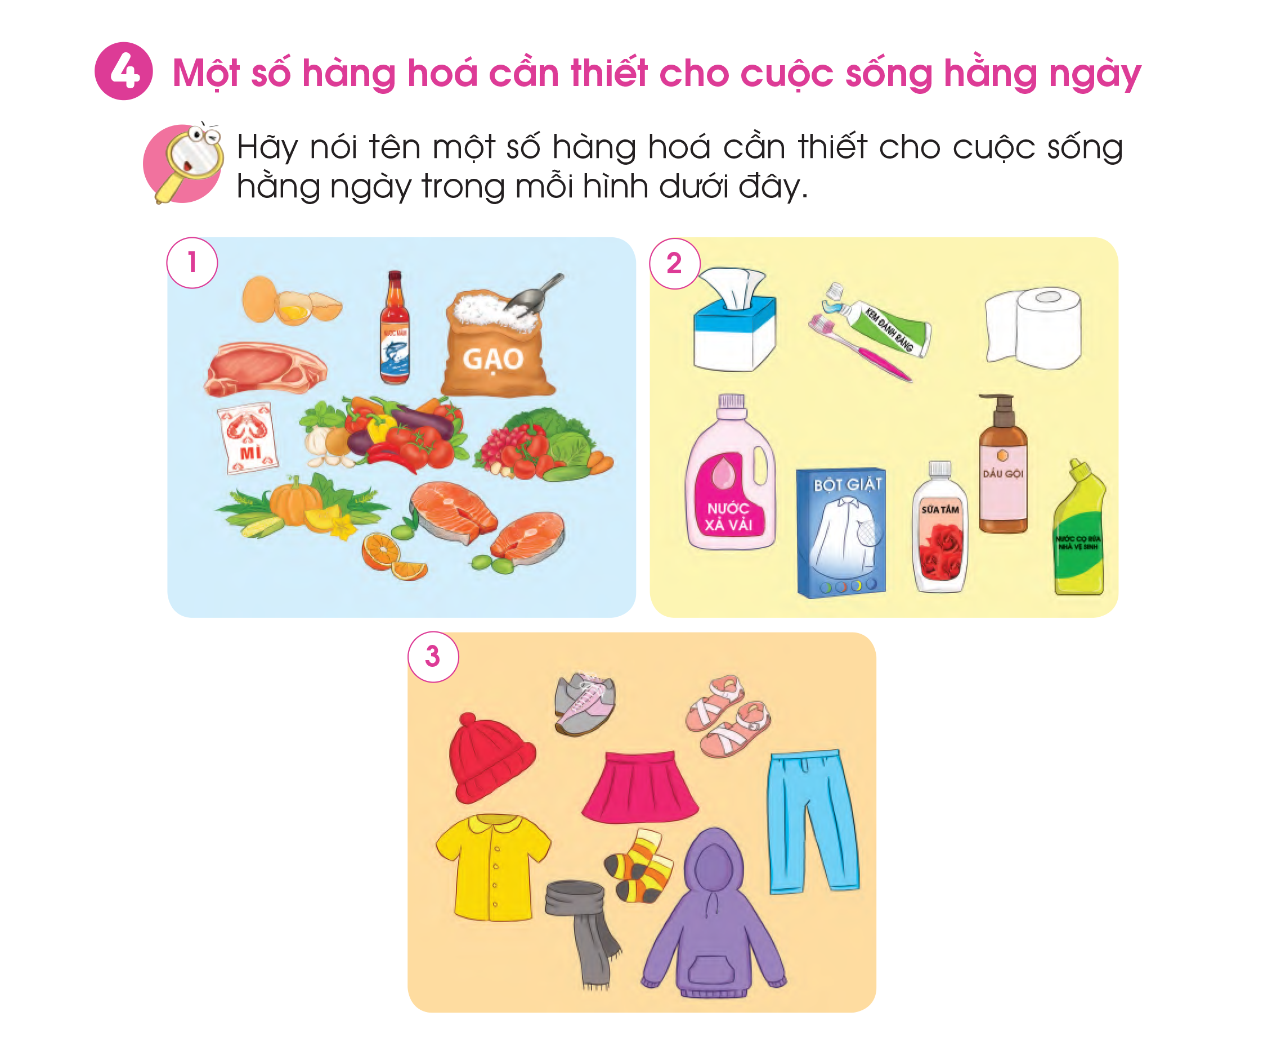

Slide 5


Slide 6


Slide 8


Hãy kể thêm những hàng hóa cần thiết cho cuộc sống hàng ngày?

Slide 9
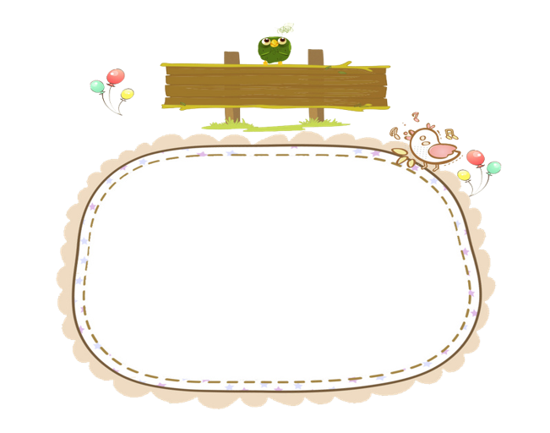

Kết luận
Hàng hóa rất cần thiết trong cuộc
sống của mỗi gia đình. Gạo, thịt là thức ăn nuôi sống con người, sách, vở, bút... là đồ dùng học sinh học tập; quần áo, giày dép, mũ, tất, xà phòng, dầu gội, kem đánh răng…là đồ dùng sinh hoạt cá nhân.
Notes:
Bài giảng thiết kế bởi: Hương Thảo - tranthao121004@gmail.com

Slide 10
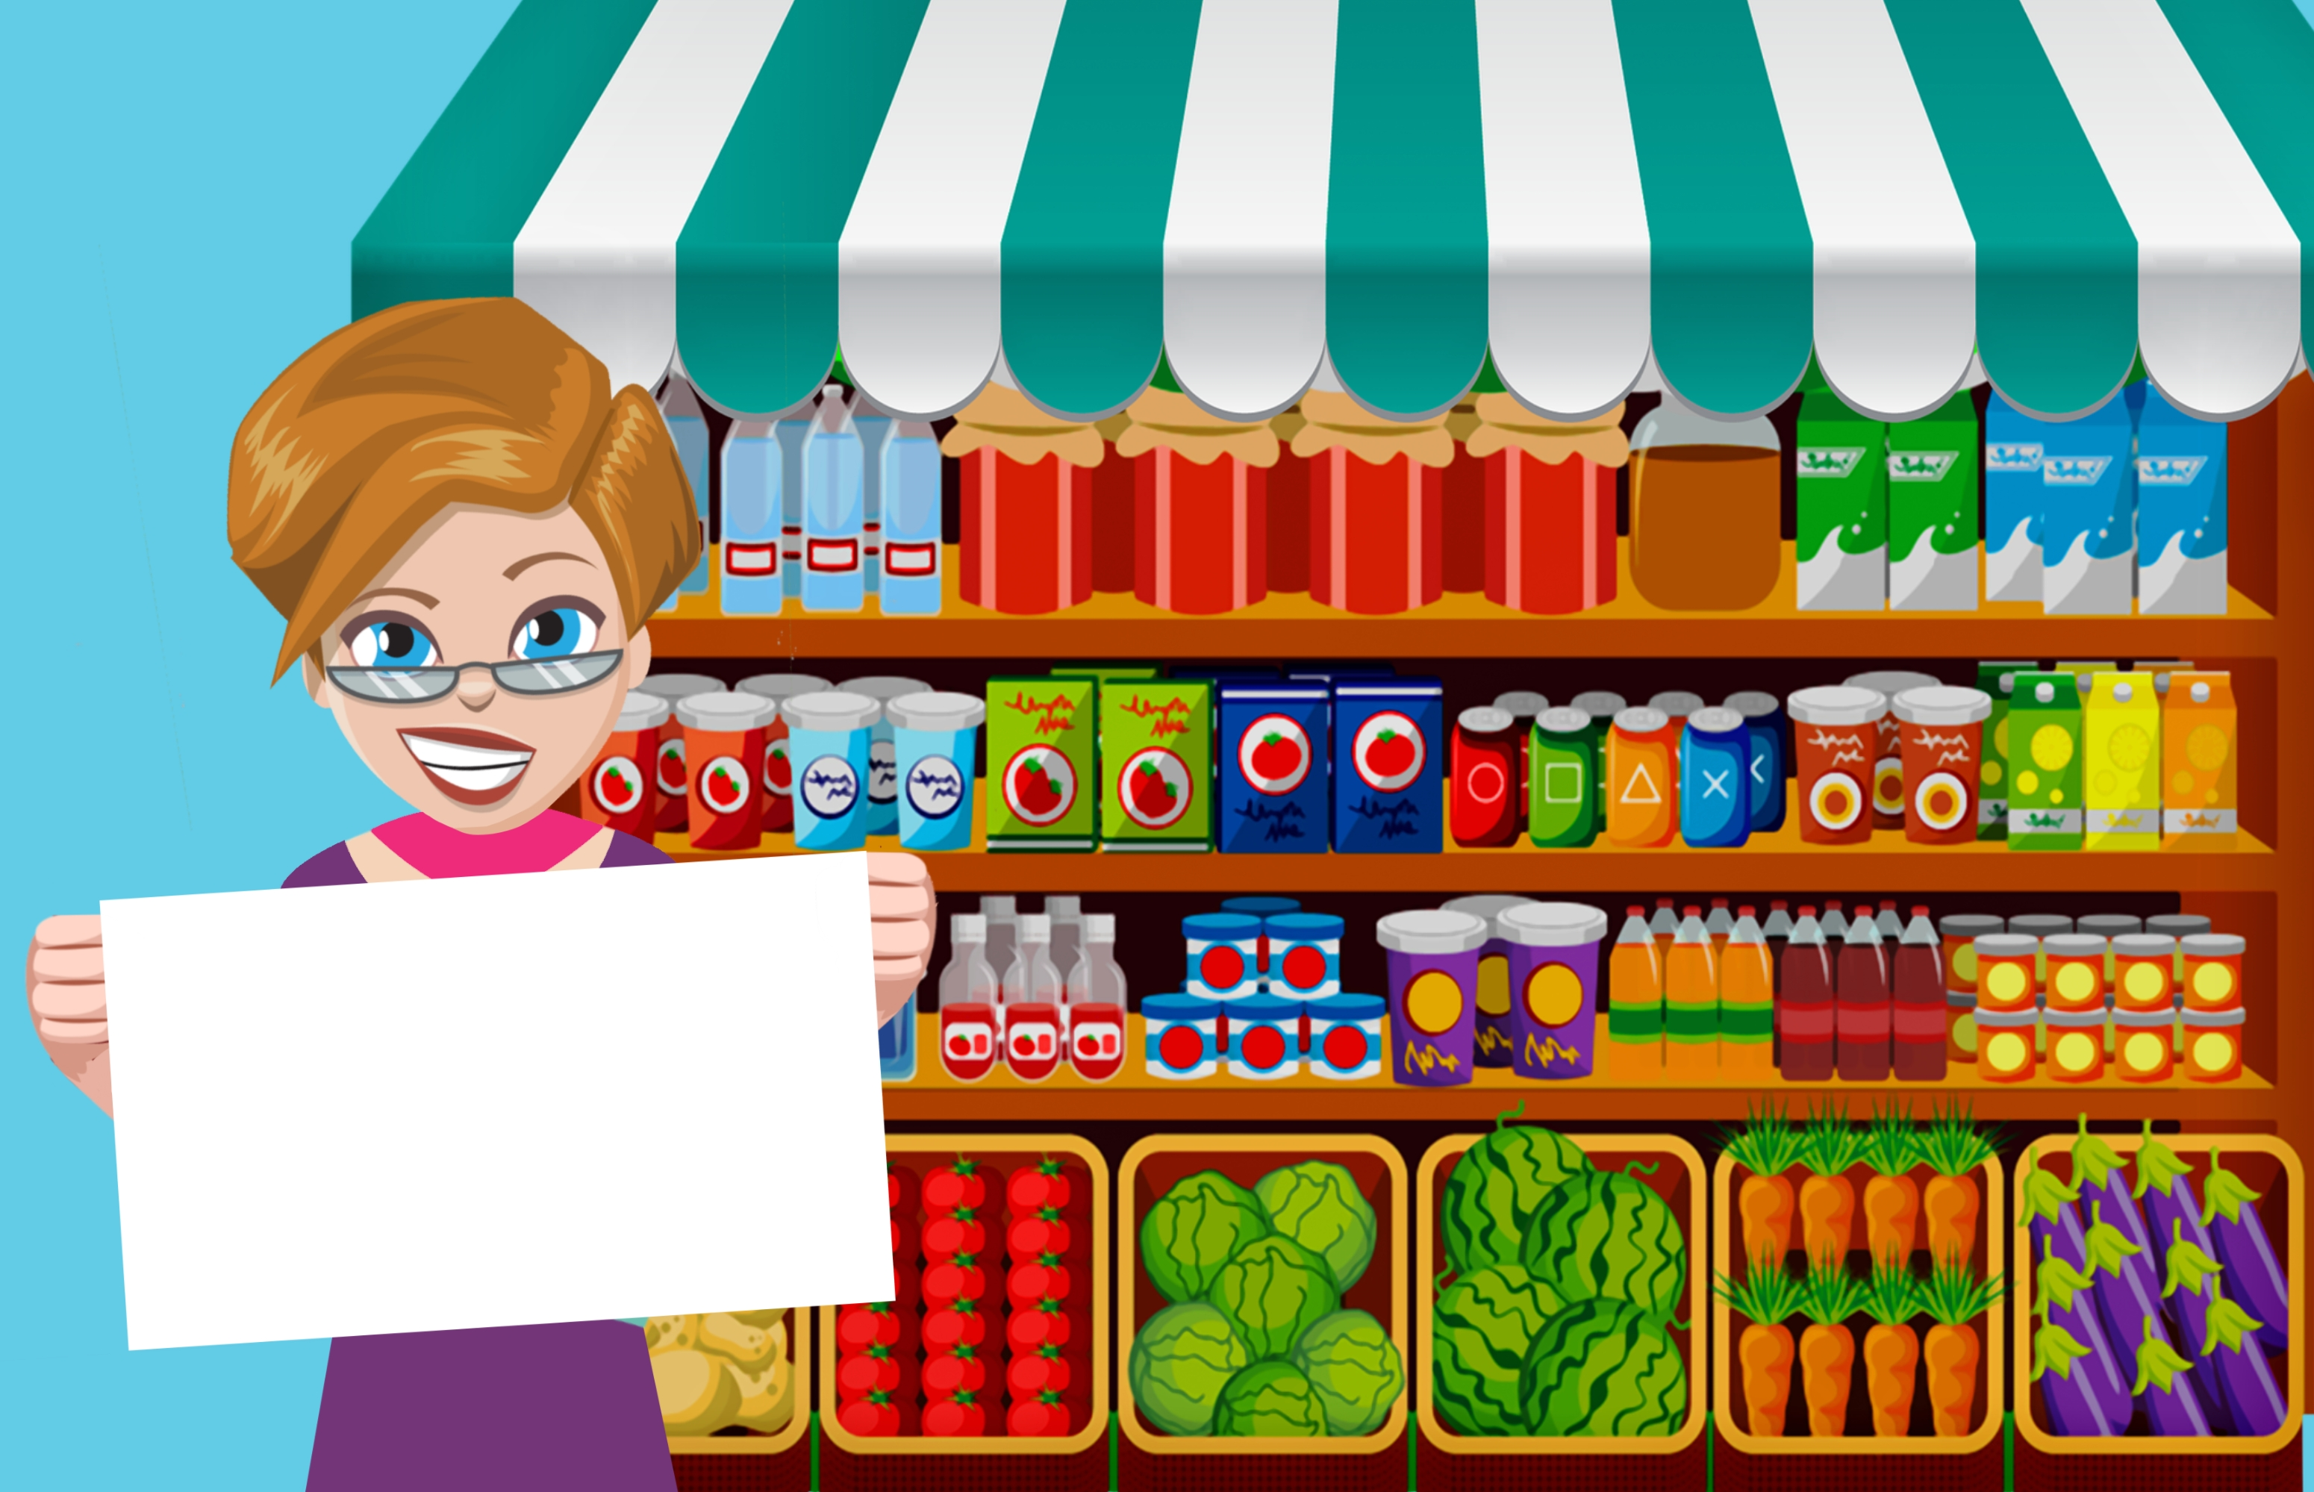
SALE
Hoạt động 2:
Tập mua, bán hàng hóa

Slide 11



Slide 12
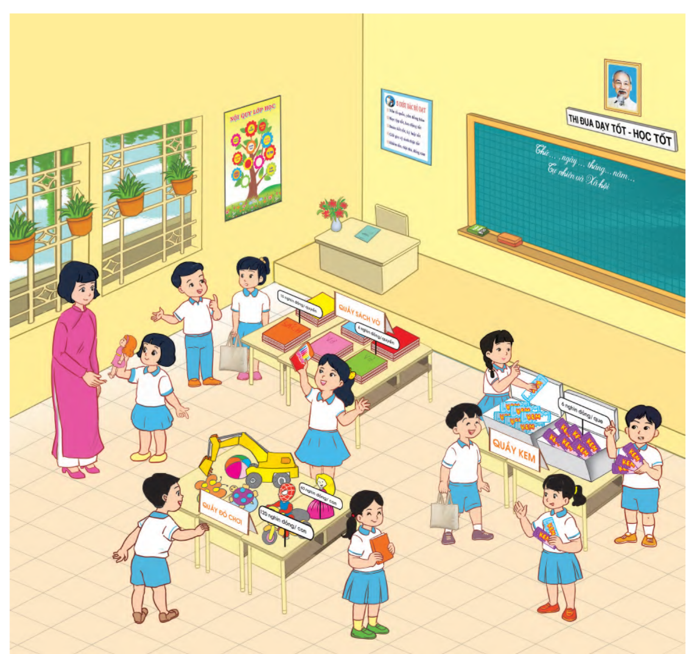


Slide 13



Slide 14

CỦNG CỐ
DẶN DÒ

Slide 15

Tạm biệt và hẹn gặp lại!

